Slide 1
Prezentacja wykonana przez Zbigniewa Szczerbowskiego
w ramach projektu „Podaj Dalej 2 – Senior dla Kultury”
realizowanego przez NASK
i finansowanego przez Ministerstwo Kultury
i Dziedzictwa Narodowego.

Slide 2
Pole mokotowskie
Historia i stan obecny

Slide 3
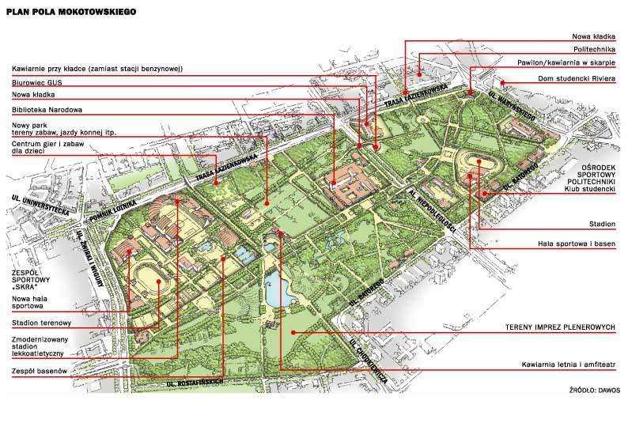
Pole mokotowskie jest dużym kompleksem parkowym, znajdującym się niedaleko centrum Warszawy. Usytuowane jest na terenie dzielnic Mokotów, Ochota i Śródmieście.
źródło: www.dariuszbartoszewicz.blox.pl

Slide 4
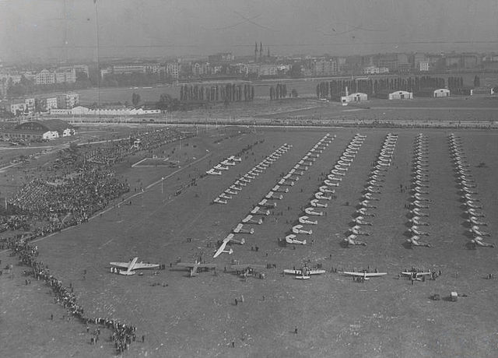
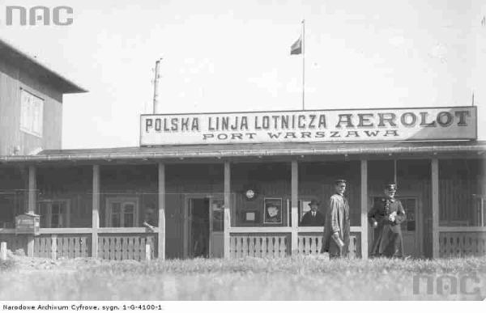
Pole Mokotowskie pierwotnie było obszarem 200 hektarowym i od 1818 roku pełniło rolę Mokotowskiego Pola Wojennego. Utworzono tu poligon wojskowy. W 1884 roku na terenie Pola Mokotowskiego wybudowano tor Towarzystwa Wyścigów Konnych.
Źródło: www.nac.gov.pl, Narodowe Archiwum Cyfrowe
Źródło: www.nac.gov.pl, Narodowe Archiwum Cyfrowe
W 1910 roku na terenie Pola Mokotowskiego powstały warsztaty lotnicze Warszawskiego Towarzystwa Lotniczego Aviata i szkoła pilotów.
Latem 1915 roku po opuszczeniu Warszawy przez Rosjan, ich miejsce zajęli Niemcy i przystąpili do odbudowy lotniska.

Slide 5
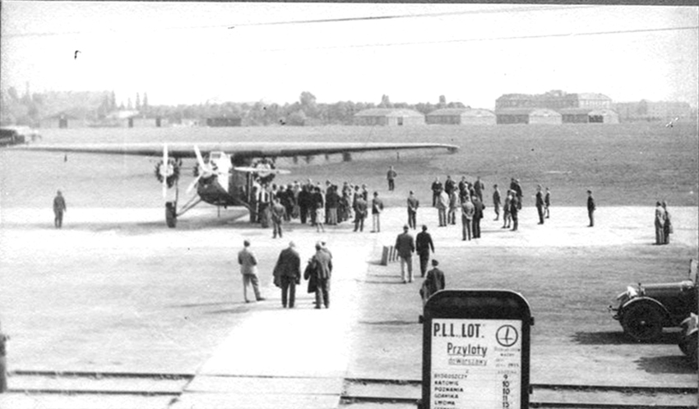
Pośrodku pola umieścili hangar dla zeppelinów. Z lotniska startowały samoloty odbywające loty pokazowe i sportowe. Cumowały tu ogromne sterowce. W 1918 roku, po wyzwoleniu, lotnisko przejęły władze polskie
W 1921 roku powołano w Warszawie pierwszy pułk lotniczy, który usytuowano na Lotnisku Mokotowskim. W tym samym roku rozpoczęła też działalność pierwsza w Warszawie Lotnicza stacja pasażerska.
źródło: www.mojmokotow.wordpress.com
W latach 30 ub. stulecia Lotnisko Mokotowskie zlikwidowano, przenosząc je na Okęcie. Tor wyścigów konnych został wcześniej przeniesiony na Służewiec.
Po przeniesieniu lotniska na Okęcie , Pole Mokotowskie zostało przecięte przez ul. Topolową – obecnie jest to fragment al. Niepodległości. W okresie póżniejszym przedłużono ul. Topolową i wytyczono Aleje Niepodległości.

Slide 6
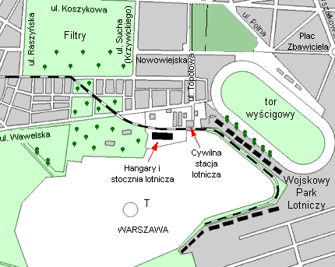
W dniu 17 maja 1935 roku odbyły się na Polu Mokotowskim uroczystości pogrzebowe Marszałka Józefa Piłsudskiego.
Źródło: pole-mokotowskie.pl

Slide 7
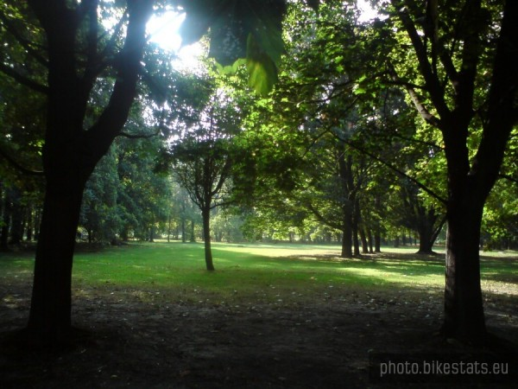
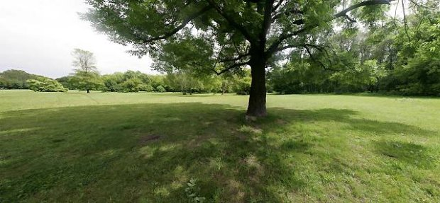
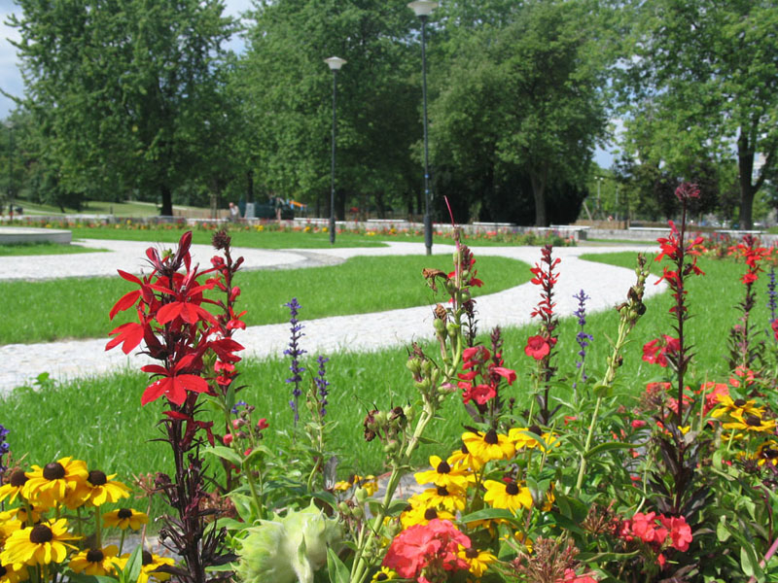
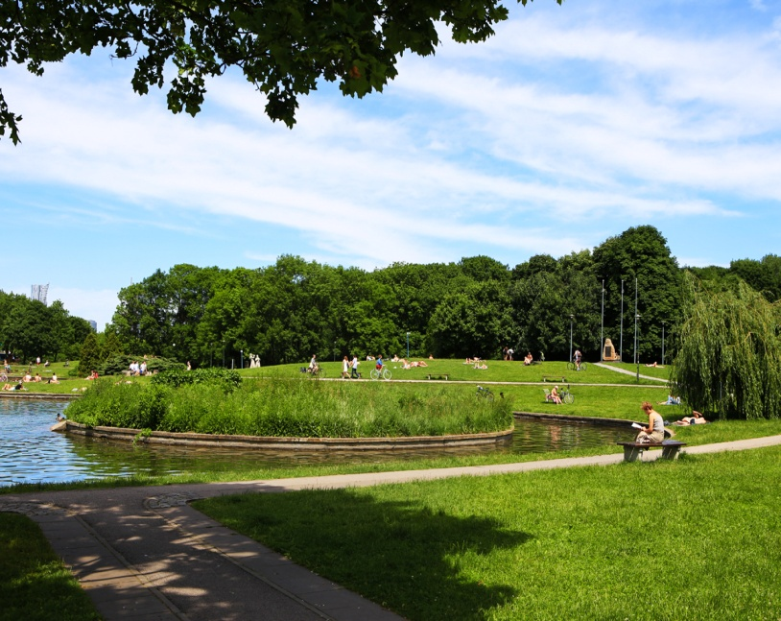
Pole Mokotowskie jest ważnym źródłem napowietrzenia centrum Warszawy. Powoduje swobodny przepływ powietrza do Śródmieścia, przy wiatrach południowo – zachodnich.
źródło: www.sebula.bikestats.pl
źródło: www.warszawa.wyborcza.pl, fot. Jerzy Gumowski
źródło: www.mpri.pl
źródło: www.beautyicon.pl

Slide 8
Tylko niewielka część Pola Mokotowskiego leży na obszarze obecnej dzielnicy Mokotów, część przypadająca do ul. Rostafińskich. Większość pola (48,61 ha) prawie w 71% leży na terenie Ochoty, a część, na wschód od al. Niepodległości, na terenie Śródmieścia.
Od nazwy parku pochodzi nazwa stacji metra Pole Mokotowskie. Będąc atrakcyjnie usytuowanym, rozległym terenem zieleni, położonym blisko centrum Warszawy, od wielu lat wzbudza zainteresowanie inwestorów. Już w okresie międzywojennym planowano utworzenie w tym miejscu dzielnicy reprezentacyjnej im. marszałka Józefa Piłsudskiego.
Parcelację rozpoczęto po II wojnie światowej. Powstały m.in. od al. Armii Ludowej siedziby GUS, Biblioteki Narodowej, Miejskiego Przedsiębiorstwa Robót Ogrodniczych, budynki Politechniki Warszawskiej, Stołecznego Przedsiębiorstwa Energetyki Cieplnej, siedziby kilku firm prywatnych. W 1945 roku na rogu al. Niepodległości i ul. Wawelskiej, ustawiono 167 domków fińskich z 250 lokalami, dar Związku Radzieckiego. Ostatnie domki usunięto w 1972 roku.

Slide 9
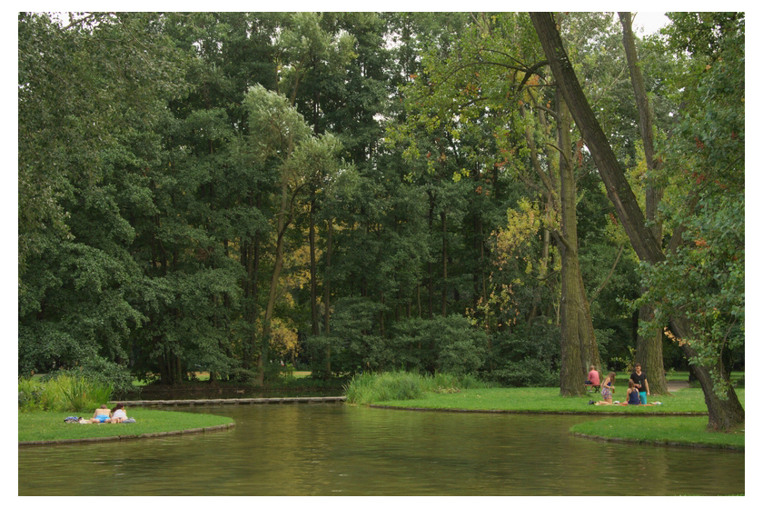
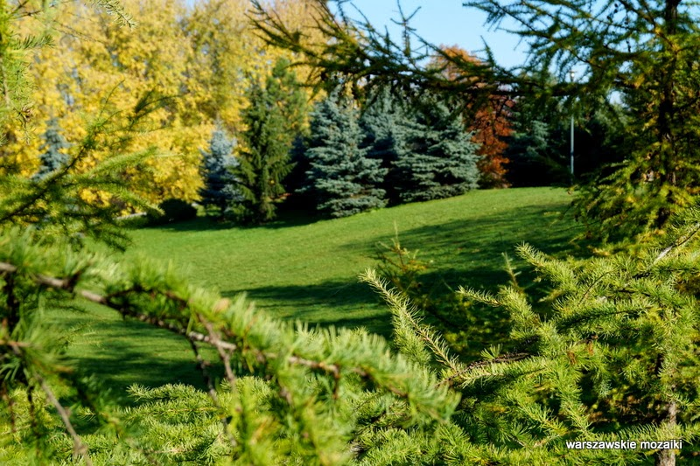
Powstawały plany zabudowy kolejnych części Pola Mokotowskiego. Na terenach klubu sportowego Skra, sąsiadującego z parkiem, a leżącego na terenie , objętym projektem planu miejscowego Pola Mokotowskiego, firma deweloperska Global Partners lansowała projekt Park Światła, zakładający odbudowę nowoczesnego stadionu, oraz budowę kompleksu wysokich budynków apartamentowo–biurowych. Tak wysoka zabudowa byłaby niezgodna z obowiązującymi przepisami, przewidującymi w tym rejonie jedynie funkcje sportu i rekreacji, oraz ograniczającymi wysokość budynków do 12 metrów.
Obecny park zaprojektowany przez Stanisława Bolka, urządzany był w latach 70 i 80 XX wieku. Park rozdzielony został na dwie części, część śródmiejską i część ochocką , a łączy je kładka nad al. Niepodległości
źródło: www.warszawskie-mozaiki.pl
źródło: findout.waw.pl

Slide 10
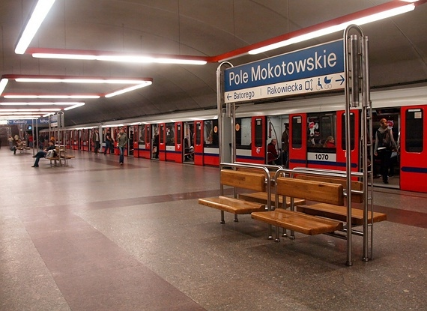
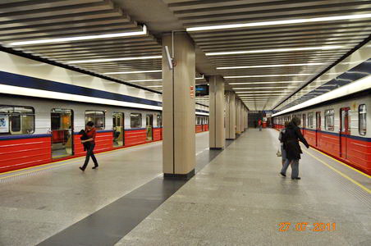
Ważniejsze obiekty Pola Mokotowskiego
Stacja metra Pola Mokotowskiego
źródło: warszawa78.blox.pl
źródło: www.metro.waw.pl, Metro Warszawskie
Obelisk upamiętniający Lotnisko Mokotowskie
Pomnik Lotników Polskich
Pomnik Szczęśliwego Psa
Główny Urząd Statystyczny
Biblioteka Narodowa
Kamienny krąg, wzorowany na kręgach neolitycznych

Slide 11
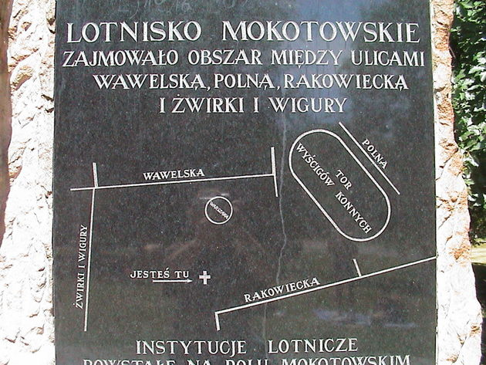
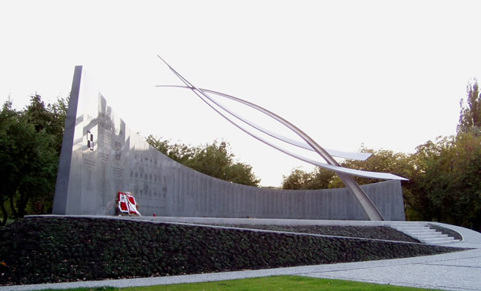
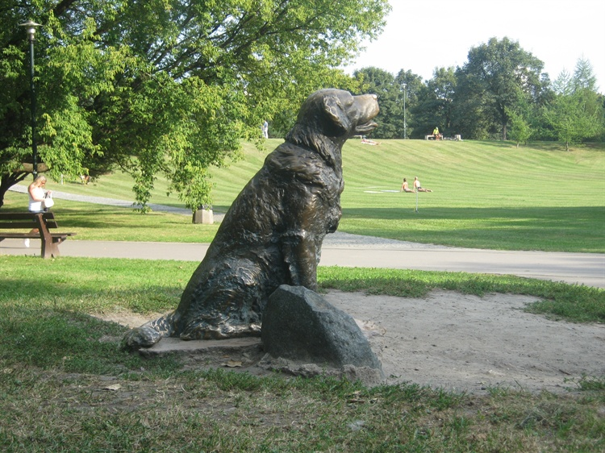
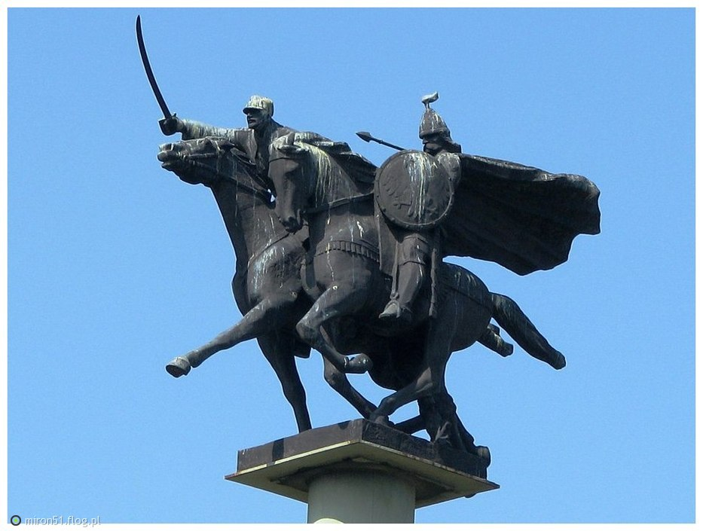
Pomnik Tysiąclecia Jazdy Polskiej
źródło: wiadomsci24.pl
źródło: andrychow.pl
źródło: polskaniezwykla.pl
źródło: www.warszawa-i-okolice.flog.pl

Slide 12
Atrakcje Pola Mokotowskiego
Biblioteka Narodowa
Alejki Spacerowe
Ścieżka im. Ryszarda Kapuścińskiego
Ścieżki rowerowe
Ścieżki do jazdy na rolkach
Głazy narzutowe / krąg neolityczny /
Jeziorka, fotanny, wysepki dla kaczek
Puby Bolek i Lolek
Pomnik psa
Rzeźby z piaskowca, wykonane w ramach pleneru rzeżbiarskiego
Niedawno, otwarto ścieżkę Ryszarda Kapuścińskiego. Obiekt składa się z tablic informacyjnych, zlokalizowanych w różnych miejscach parku. Ścieżka odwzorowuje częste poranne spacery Pisarza po parku. Posiada długość 2,5 km i składa się z 14 punktów. Każdy z nich zawiera pewne przemyślenia i opinie Pisarza.

Slide 13
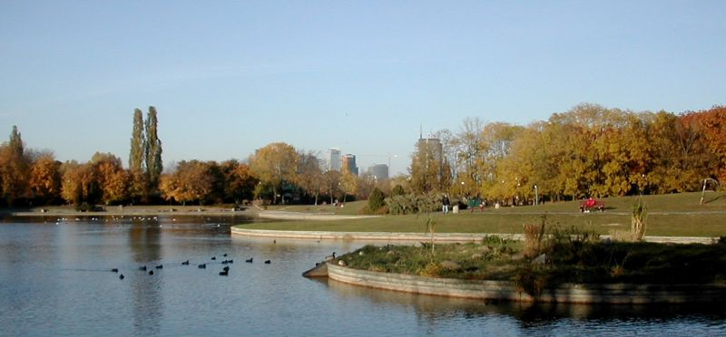
Źródło: wikiwand.com

Slide 14
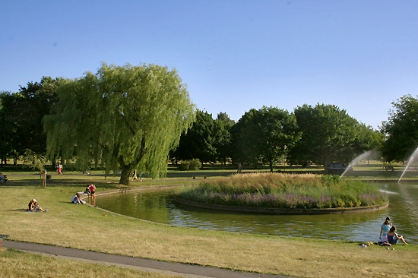
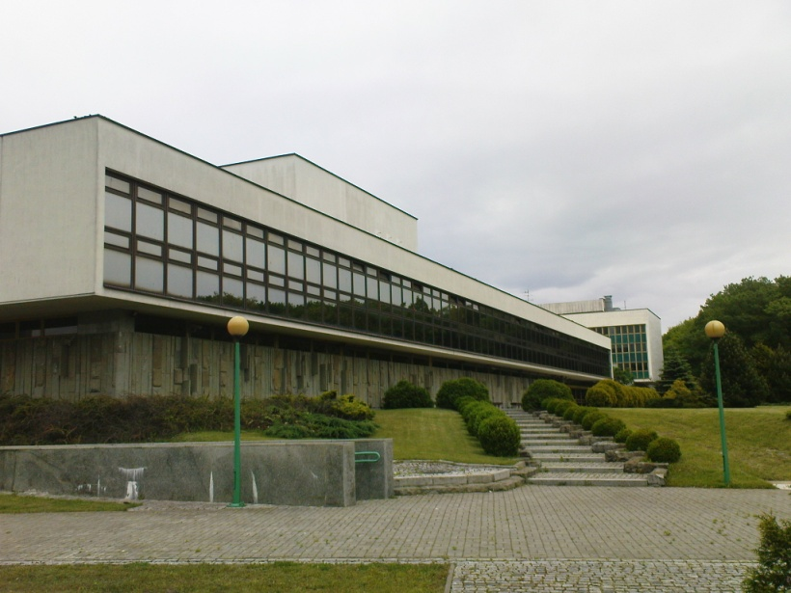
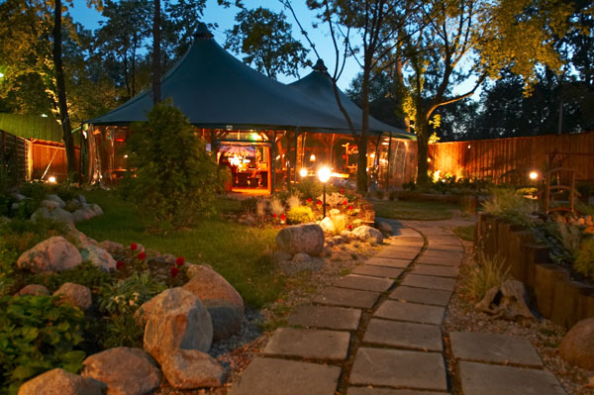
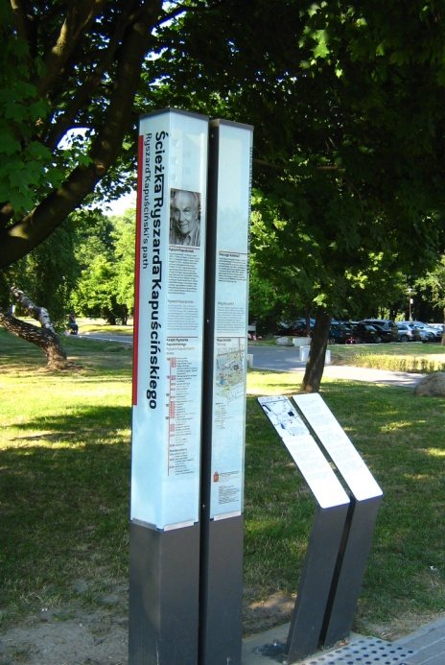
źródło: maszwolne.pl
źródło: wikimedia.org
źródło: www.top10.pl
źródło: www.polemokotowskie.pl
Wykorzystano zasoby internetu

Slide 15
Dziękuję za uwagę!
Zbigniew Szczerbowski

Slide 16
Uczestnik projektu jako autor niniejszej prezentacji wyraził zgodę na wykorzystanie wytworzonych przez siebie utworów do celów edukacyjnych oraz promocyjnych w części lub całości zgodnie z Regulaminem rekrutacji i uczestnictwa w projekcie: „Podaj dalej 2 – Senior dla Kultury”. Ilustracje, zdjęcia i utwory przedstawione w niniejszej prezentacji pochodzą z zasobów sieci Internet oraz zasobów prywatnych uczestników projektu i są wykorzystywane przez organizatora wyłącznie w celu edukacyjnych i promocyjnych ww. projektu. Wykorzystanie prezentacji w innym celu jest prawnie zabronione.

